Slide 1
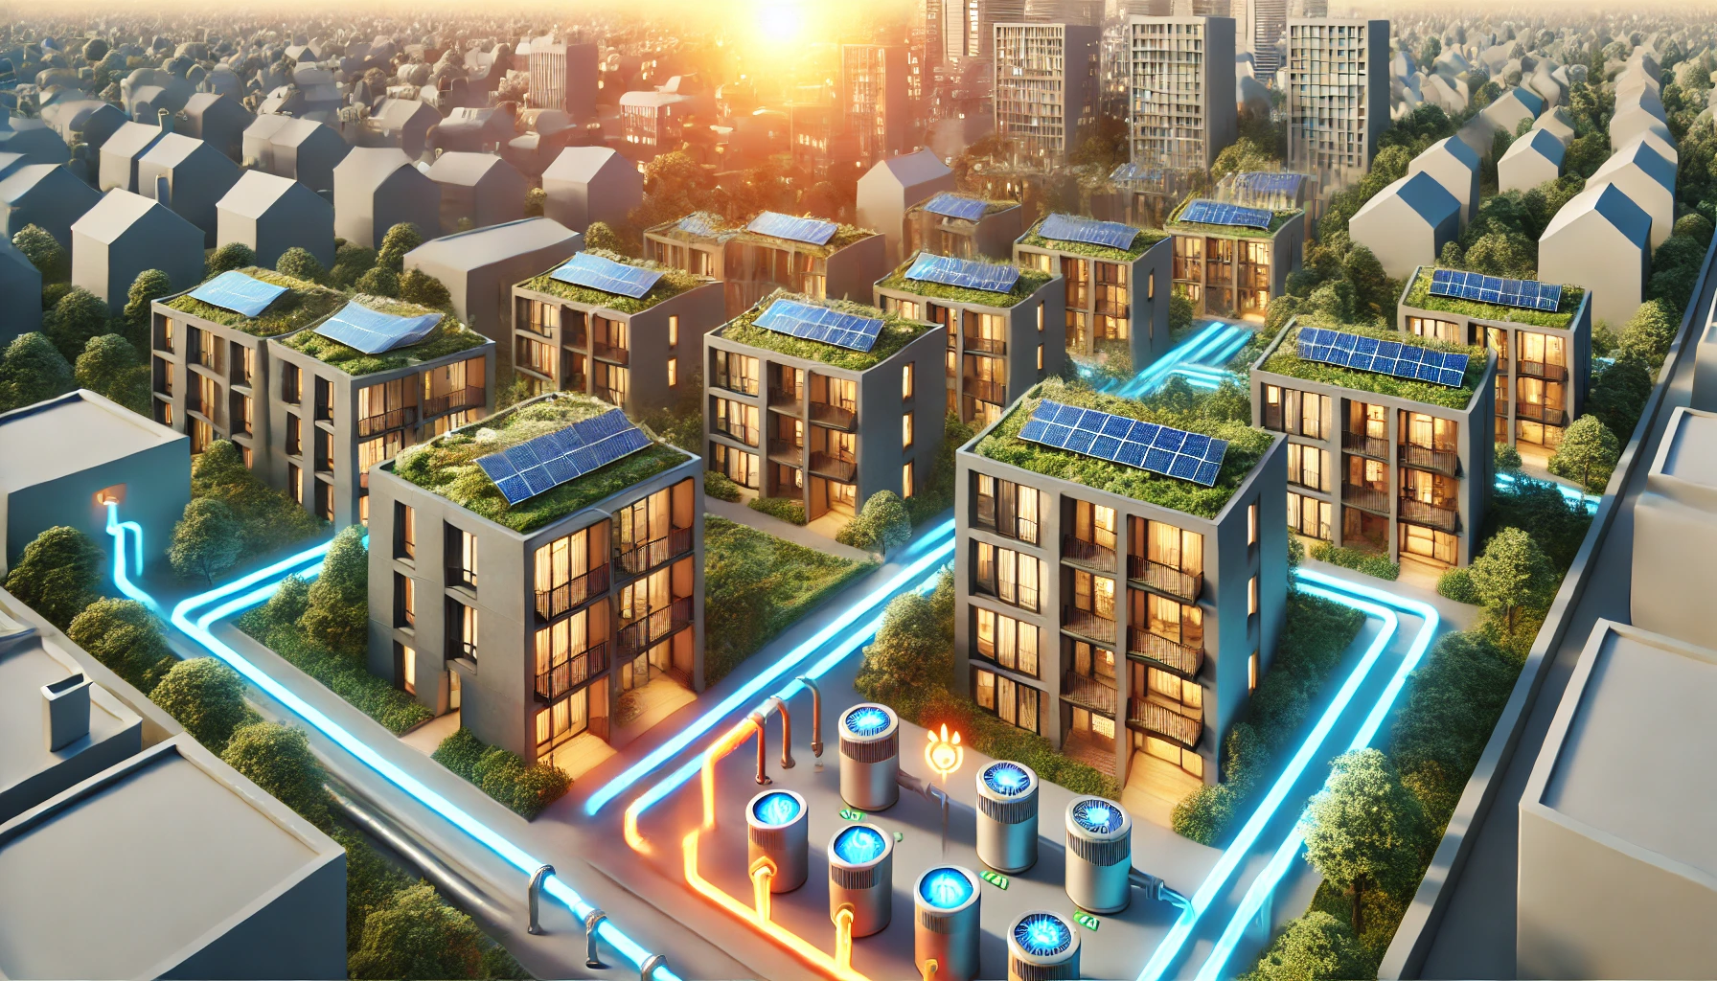

„Modernizácia a správa energetickej infraštruktúry - zabezpečenie výroby, rozvodu a dodávky tepla pre ÚK a TÚV“
Mgr. Karol Meliška, Mgr. Jaroslav Lexa, Ing. Marian Mišťurík

Slide 2
Predmet zákazky
výroba a dodávka tepla na ÚK a TÚV, modernizácia súvisiacej infraštruktúry
Parciálne úlohy dodávateľa/prevádzkovateľa:
investovať do obnovy tepelno-technických zariadení (všetky kotolne, výmenníkové stanice, tepelné rozvody pre ÚK a TÚV vrátane meračov tepla a objekty komplexnej bytovej vybavenosti – KBV, ktoré sú v majetku alebo v správe mestskej časti Bratislava - Rača)
výroba elektrickej energie pre vlastnú spotrebu (v prípade KVET),
dodávka prebytkov elektriny do distribučnej sústavy ZSE Distribúcia, a.s. (v prípade KVET),

Slide 3
1. etapy obnovy TTZ (roky 1-10)
do 5 rokov: výroba tepla z OZE / KVET / kombinácie najmä na dodávku TÚV min. na 4 najväčších okruhoch - dimenzované na spotrebu tepla v mimovykurovacom období
do 10 rokov: výmena min. tých rozvodov, kt. sa týkajú 4 najväčších okruhov
návrh celkovej investície do 10 r. (investičný plán)

Slide 4
Priority v rámci 2. etapy obnovy TTZ (roky 11-25)
pokračovanie investícií z 1. etapy (na základe investičného plánu predloženého a schváleného rok pred koncom 1. etapy)
výroba tepla bude 100% zelená:
  len z OZE

Slide 5
Odberné miesta
KOTOLNE | PRIEMERNÝ VEK (roky) | INŠT.VÝKON (MWt) | ODB. MIESTA | PORADIE
KADNÁROVA 3 | 21 | 10 | 38 | 1.
ZÁHUMENICE | 17 | 10 | 42 | 2.
EXPERIMENT-Hečkova 3 | 28 | 5 | 15 | 3.
KOMISÁRKY | 30,5 | 4 | 22 | 4.
BARÓNKA 4 | 16 | 2,5 | 11 | 5.
BARÓNKA 1 | 32 | 2 | 4 | 6.
BARÓNKA 5 | 16 | 2 | 5 | 7.
BARÓNKA 2 | 24,6 | 1,5 | 7 | 8.
KUBAČOVA 21 - DK | 4 | 0,15 | 1 | 9.
DOPRAVNÁ 57 - DK | - | 0,073 | 1 | 10.
DETVIANSKA 12 - DK | - | 0,036 | 1 | 11.
ZŠ - HUBENÉHO 25 - DK | - | 0,5 | 1 | 12.

Slide 6
O čo sa súťaží?
Kto pri najefektívnejšej výrobe tepla bude dodávať najlacnejšie teplo na obdobie 10 r. od uzavretia zmluvy, a to po zohľadnení odpočítania „zľavy“ pre vybrané inštitúcie.
-
Výsledná cena
(
x
)
=
VÝROBA a DISTRIBÚCIA
CENA (v MWh)
ZĽAVA

Slide 7
Časová os súťaže rokovacieho konania so zverejnením
(predpoklad 7 – 8 mesiacov)
Kvalifikácia dodávateľov
Predkladanie základných ponúk
Individuálne rokovania
min. 30 dní
90 dní a iba kvalifikovaní dodávatelia
cca 30 dní
Predkladanie konečných ponúk
Vyhodnotenie konečných ponúk
Oznámenie výsledku
cca 30 dní
cca 20 dní
Výzva na uzavretie zmluvy
cca 3 týždne

Slide 8
Požiadavky na kvalifikáciu
Minimálna výška obratu za posledné tri hospodárske roky: 20 mil. EUR
Referencie: za posledné 3 roky od vyhlásenia verejného obstarávania prevádzkoval decentralizované teplárenské sústavy – zdroj + vonkajšie tepelné rozvody, s minimálnym inštalovaným tepelným výkonom 10 MWt.

Slide 9
Experti
  Hlavný inžinier projektu – strojná, resp. elektro - profesia
  Strojný inžinier 1 – s autorizačnou „červenou pečiatkou“ pre komplexné architektonické a inžinierske stavby a súvisiace technické poradenstvo, podkategória 240, komplexné priemyselné stavby; primerané skúsenosti
  Strojný inžinier 2 – s autorizačnou „modrou pečiatkou“ inžiniera pre technické, technologické a energetické vybavenie stavieb, podkategória 540, tepelné zariadenia; primerané skúsenosti

Slide 10
Experti
  Autorizovaný stavebný inžinier 1 - komplexné architektonické a inžinierske služby a súvisiace technické poradenstvo v oblasti budov a inžinierskych stavieb
  Autorizovaný stavebný inžinier 2 – pre statiku stavieb
  Elektrotechnický inžinier 1 – silnoprúd
  Elektrotechnický inžinier 2 – MaR + RIS

Slide 11
Ďakujeme za pozornosť
Mgr. Karol Meliška, Mgr. Jaroslav Lexa, Ing. Marian Mišťurík

